Slide 2
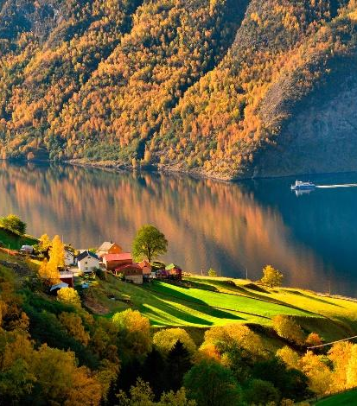
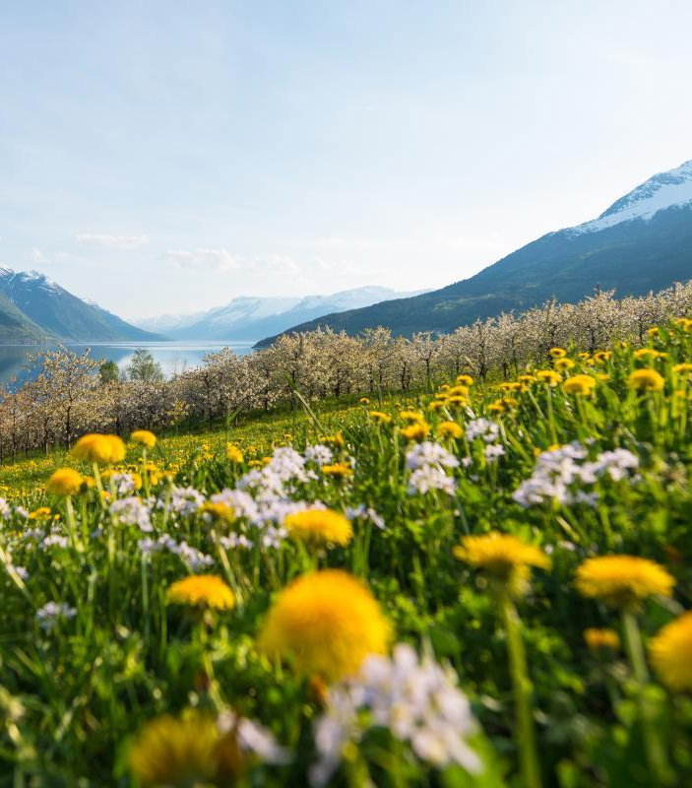
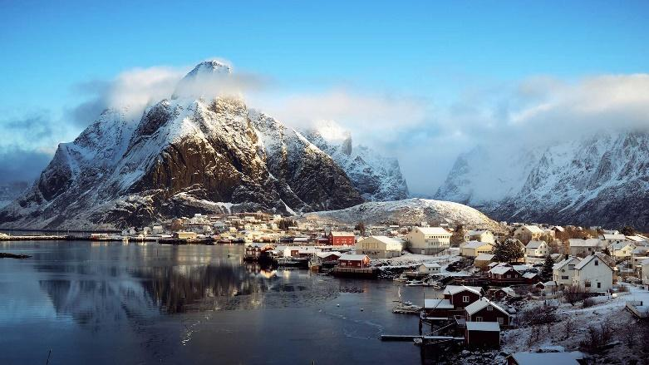
BÀI 1. VỊ TRÍ ĐỊA LÍ.
ĐẶC ĐIỂM TỰ NHIÊN CHÂU ÂU(tt)
BÀI 53
THỰC HÀNH
ĐỌC,PHÂN TÍCH LƯỢC ĐỒ,BIỂU ĐỒ NHIỆT ĐỘ VÀ LƯỢNG MƯA CHÂU ÂU

Slide 3
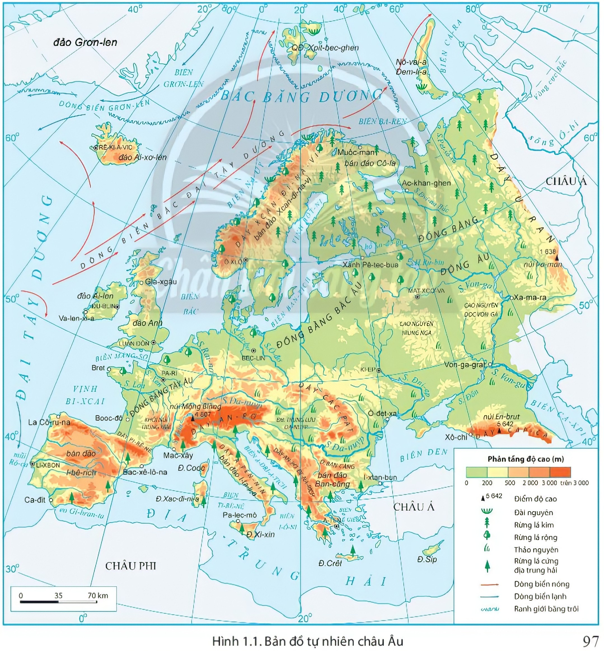
AI NHANH HƠN
Câu 1
Diện tích Châu Âu là bao nhiêu, đứng thứ mấy so với các châu lục khác?
Đáp án
Diện tích chỉ đứng sau châu Đại Dương 10 triệu km²

Slide 4
AI NHANH HƠN
Câu 2
Châu Âu tiếp giáp Châu lục nào,đại dương nào?
Đáp án
Tiếp giáp Châu Á, châu Phi
Đại Tây Dương, Thái Bình Dương

Slide 5
AI NHANH HƠN
Câu 3
Phần lớn lãnh thổ Châu Âu thuộc đới khí hậu nào?
Đáp án
Thuộc đới ôn hòa bán cầu bắc

Slide 6
AI NHANH HƠN
Câu 4
Ranh giới châu Âu và châu Á là gì?
Đáp án
Dãy Uran

Slide 7
AI NHANH HƠN
Câu 5
Con sông nào dài nhất châu Âu?
Đáp án
Sông Vonga (3 690km)

Slide 8
NỘI DUNG BÀI HỌC
2.ĐẶC ĐIỂM TỰ NHIÊN
b. Khí hậu
c. Sông ngòi
d. Các đới thiên nhiên

Slide 9
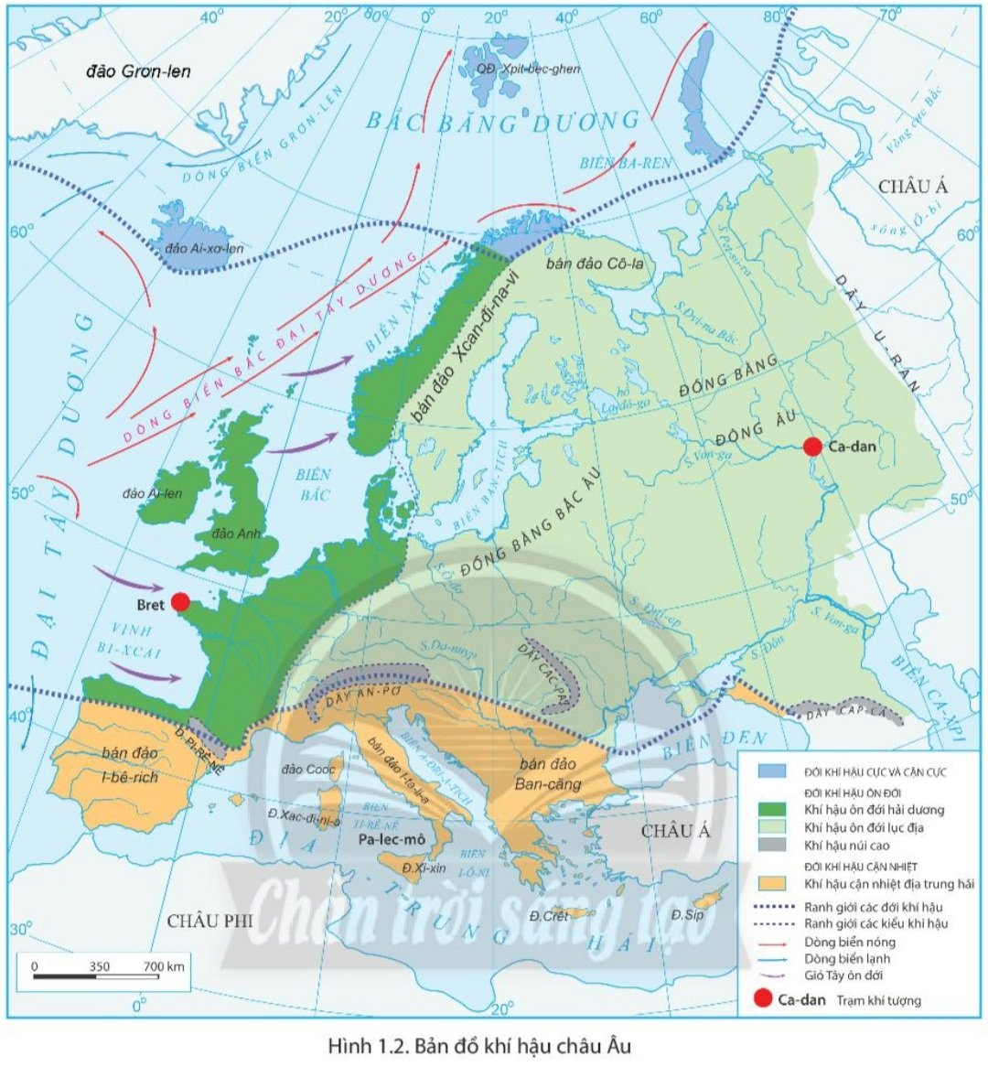
2
Đặc điểm tự nhiên
b. Khí hậu
Kể tên các đới và kiểu khí hậu của châu Âu.
Hình 1.2. Bản đồ khí hậu châu Âu
Notes:
So sánh diện tích các kiểu khí hậu ở châu âu

Slide 10
NHÓM TÀI NĂNG
Dựa vào thông tin mục b và hình 1.2 (SGK):
Trình bày đặc điểm phân hóa khí hậu ở Châu Âu?
Khí hậu
Cực và cận cực
Đồng bằng
Ôn đới
Miền núi
Cận nhiệt
Yếu tố
Hải dương
Lục địa
Yếu tố
Phân bố
Nhiệt độ
Tổ 1
Tổ 2
Tổ 3
Tổ 4
Lượng mưa
Nguyên nhân

Slide 11
b. Khí hậu
Khí hậu
Cực và cận cực
Yếu tố
Yếu tố
Đồng bằng
Miền núi
Cận nhiệt
Bắc Âu, đảo vùng cực
Phân bố
Nhiệt độ
Quanh năm lạnh giá
Lượng mưa
Ít, TB năm < 500mm
Nguyên nhân
Nằm vĩ độ cao
Hình 1.2. Bản đồ khí hậu châu Âu

Slide 12
b. Khí hậu
Khí hậu
Ôn đới hải dương
Yếu tố
Yếu tố
Đồng bằng
Miền núi
Cận nhiệt
Phân bố
Tây và Trung Âu
Mùa hạ mát, mùa đông không lạnh lắm
Nhiệt độ
Lượng mưa
800- 1000mm
Dòng biển nóng,
gió tây ôn đới
Nguyên nhân
Hình 1.2. Bản đồ khí hậu châu Âu

Slide 13
b. Khí hậu
Khí hậu
Ôn đới lục địa
Yếu tố
Yếu tố
Đồng bằng
Miền núi
Cận nhiệt
Phân bố
Đông Âu
Mùa đông lạnh khô,
Mùa hạ nóng ẩm
Nhiệt độ
Lượng mưa
>500mm (mùa hạ)
Nằm sâu trong nội địa…
Nguyên nhân
Hình 1.2. Bản đồ khí hậu châu Âu

Slide 14
b. Khí hậu
Khí hậu
Cận nhiệt
Địa Trung hải
Yếu tố
Yếu tố
Đồng bằng
Miền núi
Cận nhiệt
Phân bố
Nam Âu
Mùa hạ nóng khô, mùa đông ấm mưa nhiều
Nhiệt độ
Lượng mưa
500 -700mm
Áp cao cận nhiệt đới,gió tây ôn đới
Nguyên nhân
Hình 1.2. Bản đồ khí hậu châu Âu

Slide 15
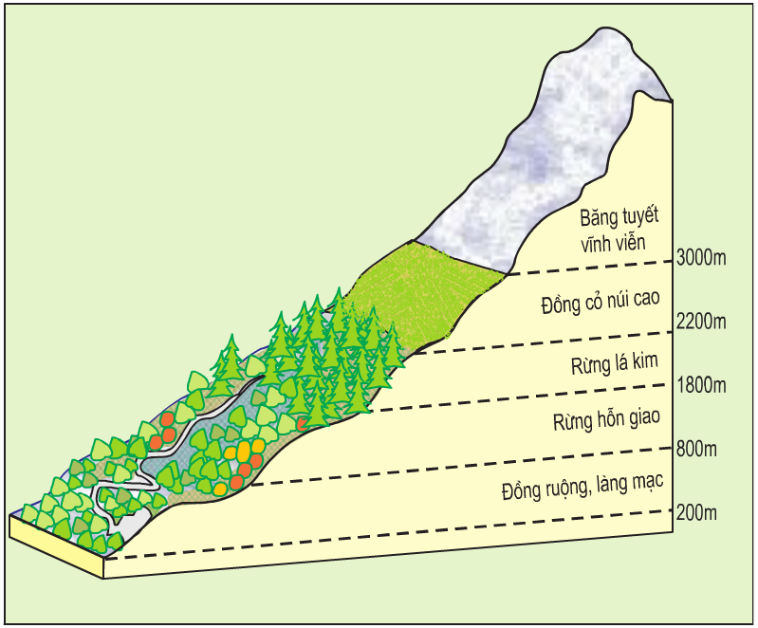
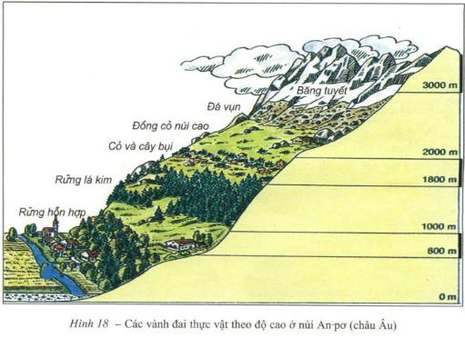
+ Trên sườn núi Alps có những vành đai thực vật nào, độ cao của từng vành đai?
+ Tại sao thảm thực vật lại thay đổi như vậy?
Notes:
Ngoài ra KH còn có sự phân hóa theo độ cao

Slide 16
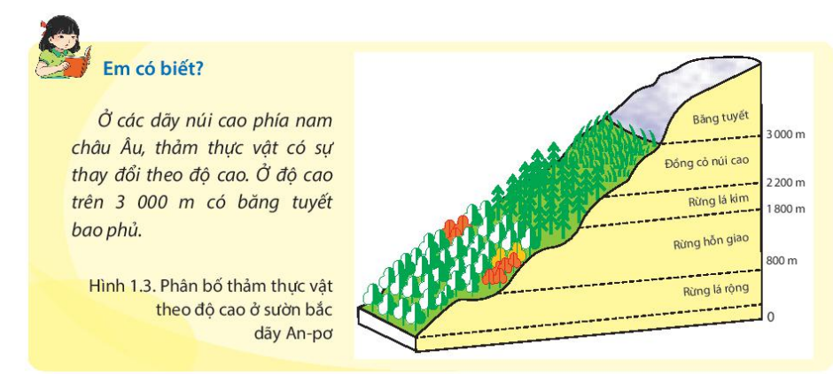

Slide 17
b. Khí hậu
Đại bộ phận lãnh thổ châu Âu có khí hậu ôn đới, chỉ
một phần nhỏ phía bắc có khí hậu cực, cận cực và phía nam có khí hậu cận nhiệt Địa Trung Hải.
Cận nhiệt
Yếu tố
Yếu tố
- Ngoài ra, khu vực núi cao, khí hậu thay đổi theo độ cao,

Slide 18
Tại sao ở châu Âu, càng vào sâu trong nội địa, lượng mưa càng giảm và nhiệt độ càng tăng?
Hình 1.2. Bản đồ khí hậu châu Âu

Slide 19
Hình 1.1. Bản đồ tự nhiên châu Âu
Hình 1.2. Bản đồ khí hậu châu Âu
Dòng biển nóng làm cho biển và KH ấm hơn về mùa đông. Hơi ấm và ẩm của biển được gió Tây ôn đới thổi quanh năm đưa sâu vào trong đất liền. Ven biển TÂ chịu ảnh hưởng của biển mạnh hơn, không khí ẩm của biển khi đi sâu vào đất liền bị biến tính dần, ảnh hưởng của biển càng đi sâu về phía Đ và ĐN càng yếu đi. Vì thế, càng đi về phía tây, KH Châu Âu càng ấm áp, mưa nhiều và ôn hòa hơn.

Slide 20
c. Sông ngòi
AI NHANH HƠN
Dựa vào hình 1.1 và thông tin trong bài, em hãy:
- Xác định các con sông lớn ở châu Âu: Von-ga, Đa-nuyp, Rai-nơ.
- Cho biết các con sông trên đổ ra biển và đại dương nào?
Thảo luận CẶP ĐÔI
Thời gian: 3 phút
Hình 1.1. Bản đồ tự nhiên châu Âu

Slide 21
c. Sông ngòi
Sông Von-ga: đổ ra biển Ca-xpi.
Sông Đa-nuyp: đổ ra biển Đen.
Sông Rai-nơ: đổ ra biển Bắc.
Hình 1.1. Bản đồ tự nhiên châu Âu

Slide 22
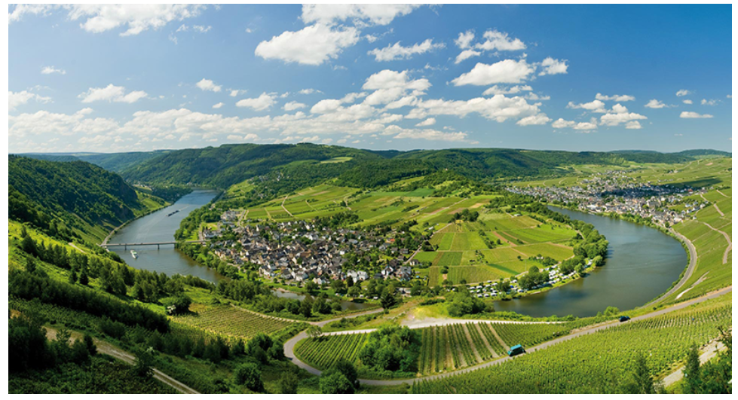
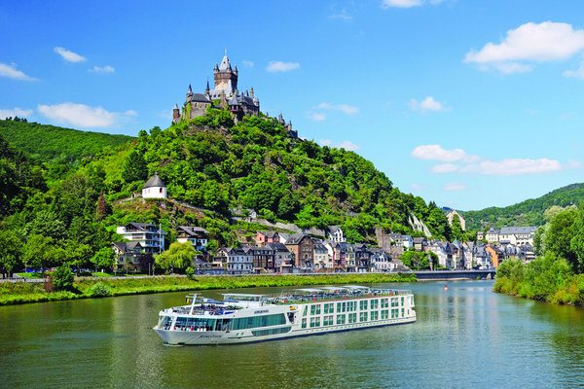
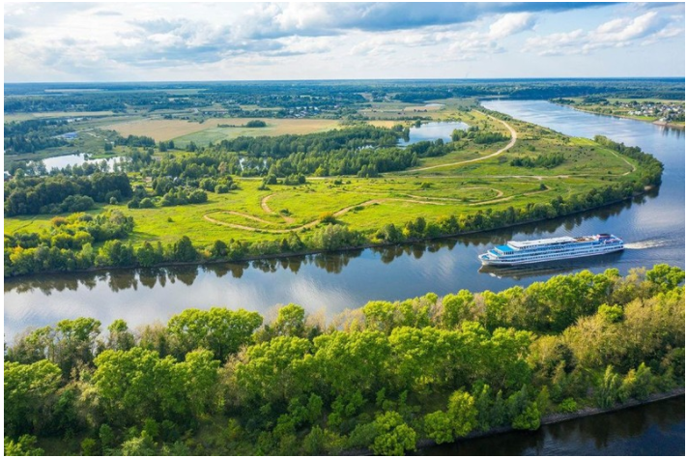
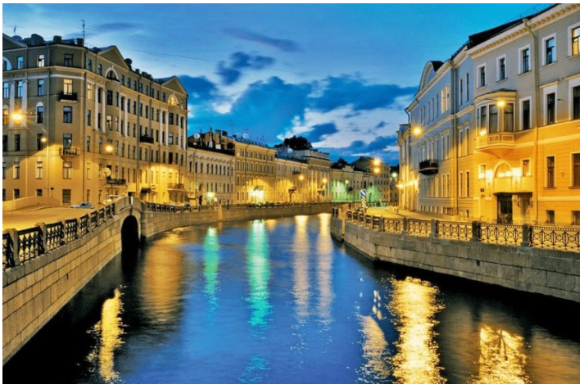
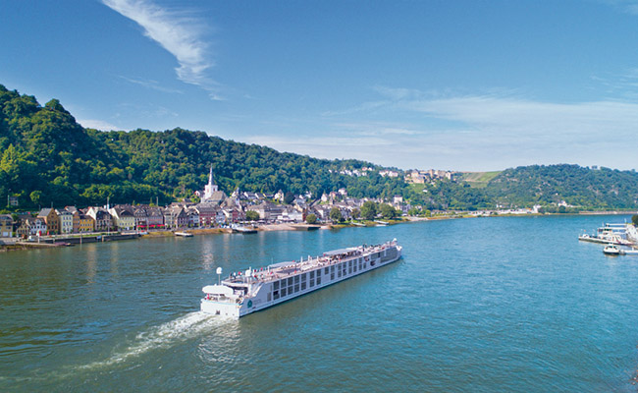
c. Sông ngòi
Sông Rai-nơ dài 1 320 km bắt nguồn từ hồ trên dãy An-pơ thuộc Thụy Sỹ và đổ vào Biển Bắc.
Sông Volga (3 690km) là con sông dài nhất tại châu Âu bắt nguồn từ vùng đồi Van-đai và đổ vào hồ Ca-xpi.
Đường sông Volga - Baltic
Sông Đa-nuýp (2 850km) là con sông dài thứ hai, bắt nguồn từ sườn đông dãy núi Rừng Đen thuộc lãnh thổ Đức và đổ vào Biển Đen.
Đoạn sông Đa-nuýp chảy qua thủ đô Bu đa pet- Hung ga ri

Slide 23
2
Đặc điểm tự nhiên
c. Sông ngòi
- Mạng lưới sông ngòi dày đặc, lượng nước dồi dào. Các sông lớn: Đa-nuýp, Rai-nơ, Vôn-ga...

Slide 24
d. Đới thiên nhiên
Kể tên các đới thiên nhiên trên Trái Đất?
Các đới thiên nhiên trên Trái Đất

Slide 25
TÔI TÀI NĂNG
Dựa vào hình 1.1, hình 1.2 và thông tin trong bài, em hãy:
- Xác định các đới thiên nhiên ở châu Âu.
- Cho biết thiên nhiên ở đới ôn hòa của châu Âu có sự phân hóa như thế nào?

Slide 26
PHIẾU HỌC TẬP
Đặc điểm | Đới lạnh | Đới ôn hòa
Phân bố/vị trí
Khí hậu
Thực vật
Động vật
Nhóm 1,3
Nhóm 2,4

Slide 27
Các đới thiên nhiên trên Trái Đất
Hình 1.2. Bản đồ khí hậu Châu Âu

Slide 28
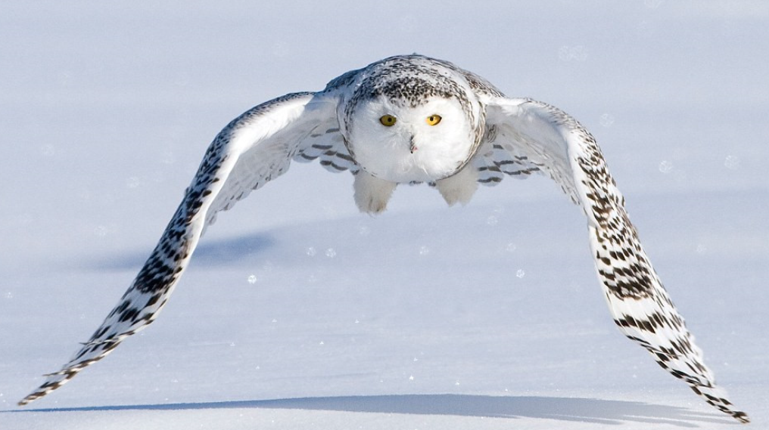
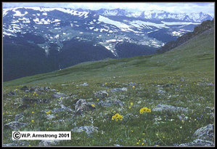
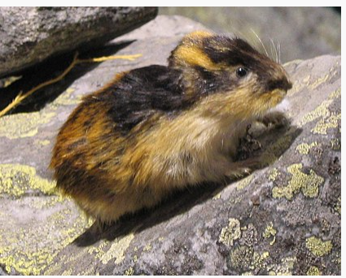
d. Đới thiên nhiên
Cú bắc cực
Đới lạnh
Phân bố các đảo, quần đảo Bắc Băng Dương, phía bắc Châu Âu
Thực vật: rêu, địa y
Động vật: 1 số loài chịu lạnh
(Chuột Lem-mút, chó sói, chồn,
cú bắc cực)
Hình 1.2. Bản đồ khí hậu Châu Âu
Chuột Lem-mút

Slide 29
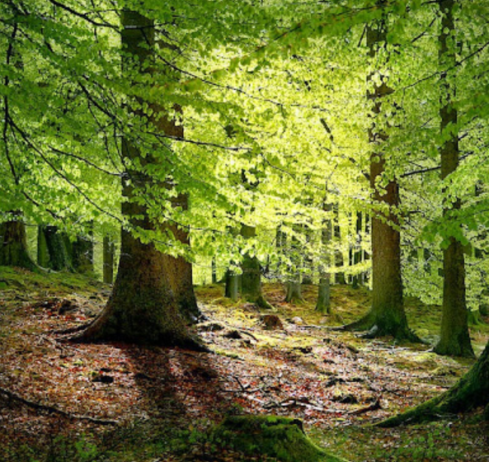
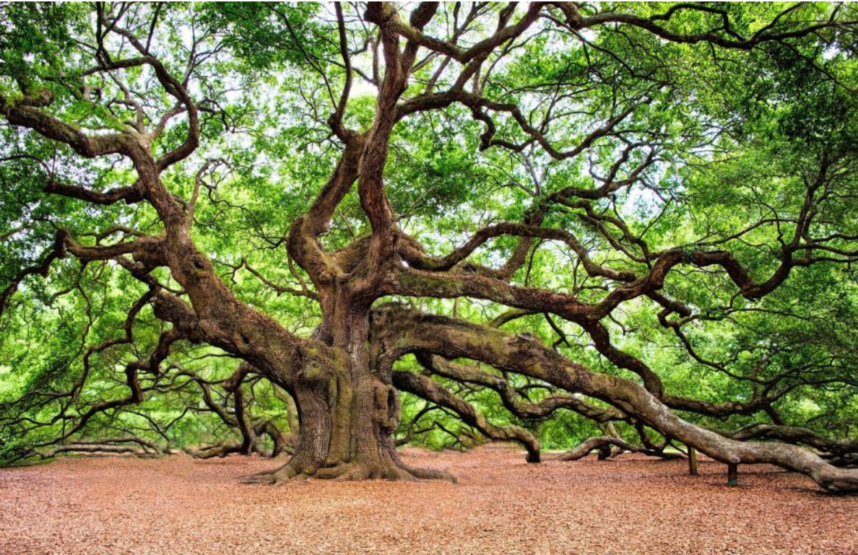
d. Đới thiên nhiên
Đới ôn hòa
Phân bố phần lớn lãnh thổ Châu Âu
- Khu vực ven biển phía tây:
+ Rừng lá rộng với thực vật chủ yếu là sồi, dẻ
Sồi
Dẻ
Hình 1.2. Bản đồ khí hậu Châu Âu
Hình 1.1. Bản đồ tự nhiên Châu Âu
Notes:
phổ động vật có gấu nâu, chim gỗ kiến, gà rừng,…

Slide 30
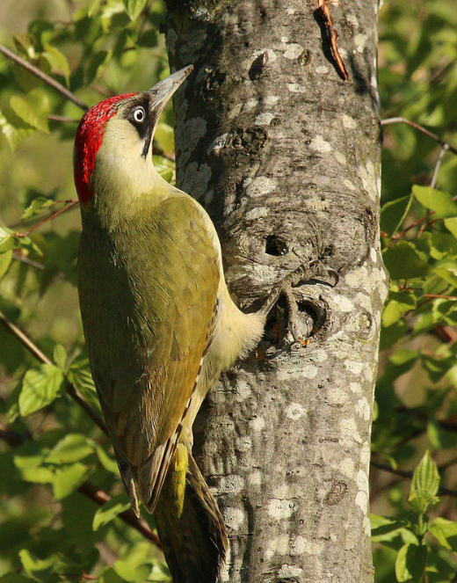
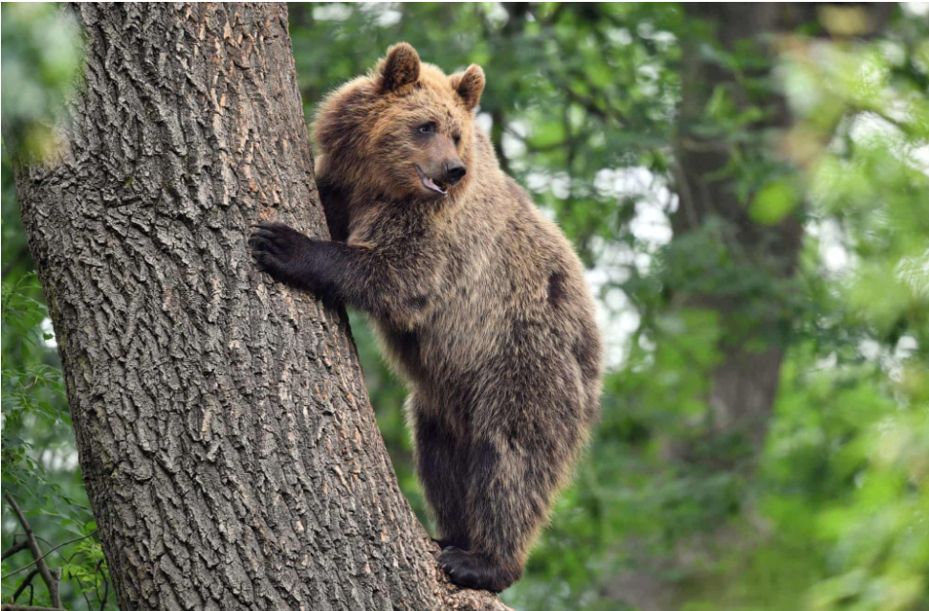
+ Động vật có gấu nâu, chim gỗ kiến, gà rừng,…
Gấu nâu
Chim gõ kiến

Slide 31
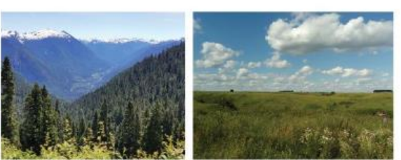
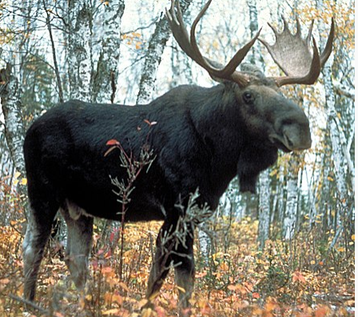
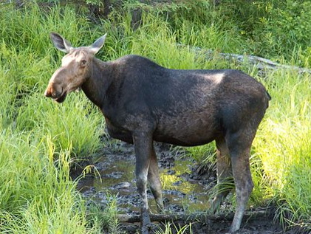
Đới ôn hòa
- Khu vực lục địa phía đông:
+Thiên nhiên thay đổi từ bắc xuống nam
Thực vật: rừng lá kim => rừng hỗn giao => thảo nguyên rừng
Động vật có nai sừng tấm, gấu,…
Rừng lá kim ở Trung Âu
Thảo nguyên ôn đới
ở Đông Âu
Nai sừng tấm đực và nai sừng tấm cái
Hình 1.1. Bản đồ tự nhiên Châu Âu

Slide 32
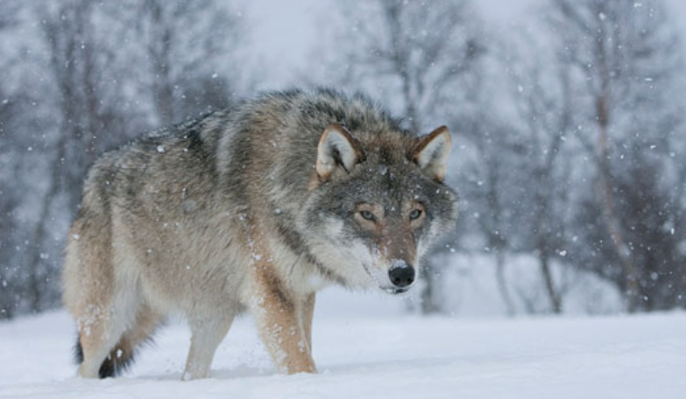
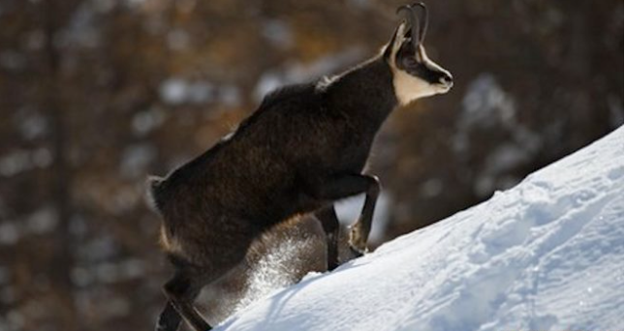
Đới ôn hòa
- Phía đông nam nóng và khô :
Thảo nguyên chiếm ưu thế
Động vật có sơn dương, chó sói, đại bàng,…
Ven biển Ca-xpi xuất hiện bán hoang mạc.
Chó sói
Sơn dương
Hình 1.1. Bản đồ tự nhiên Châu Âu

Slide 33
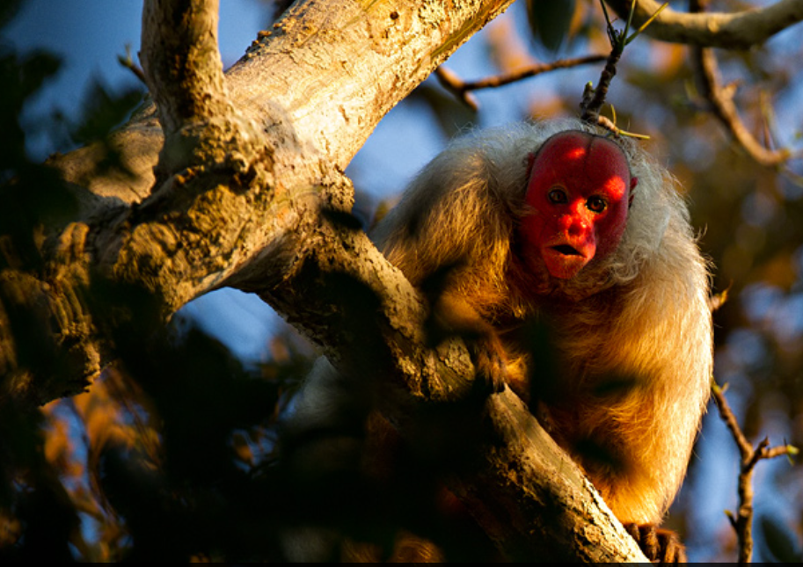
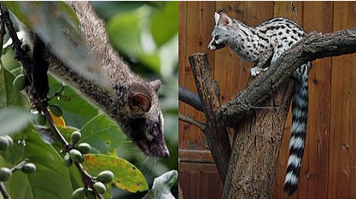
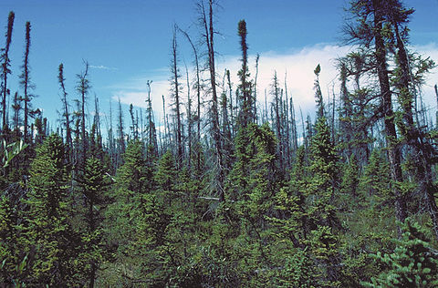
Đới ôn hòa
- Phía nam châu lục
Thực vật : rừng lá cứng địa trung hải phát triển (sồi thường xanh, cây bụi)
Động vật có cầy đốm, khỉ mặt đỏ,…
Rừng lá cứng
Khỉ mặt đỏ
Cầy đốm
Hình 1.1. Bản đồ tự nhiên Châu Âu

Slide 34
2
Đặc điểm tự nhiên
d. Đới thiên nhiên
- Đới lạnh giới sinh vật nghèo nàn:
+Thực vật: rêu, địa y, cây bụi
+ Động vật: một số loài chịu được lạnh (cú bắc cực,chồn)
- Đới ôn hòa:
+Thực vật thay đổi từ bắc xuống nam và tây sang đông:
Từ tây sang đông: rừng lá rộng,rừng hỗn giao, rừng lá kim
Từ bắc xuống nam: rừng lá kim, rừng lá rộng, thảo nguyên,rừng lá cứng
+ Động vật: đa dạng về số loài và số lượng:

Slide 35
LUYỆN TẬP
VÀ VẬN DỤNG

Slide 36
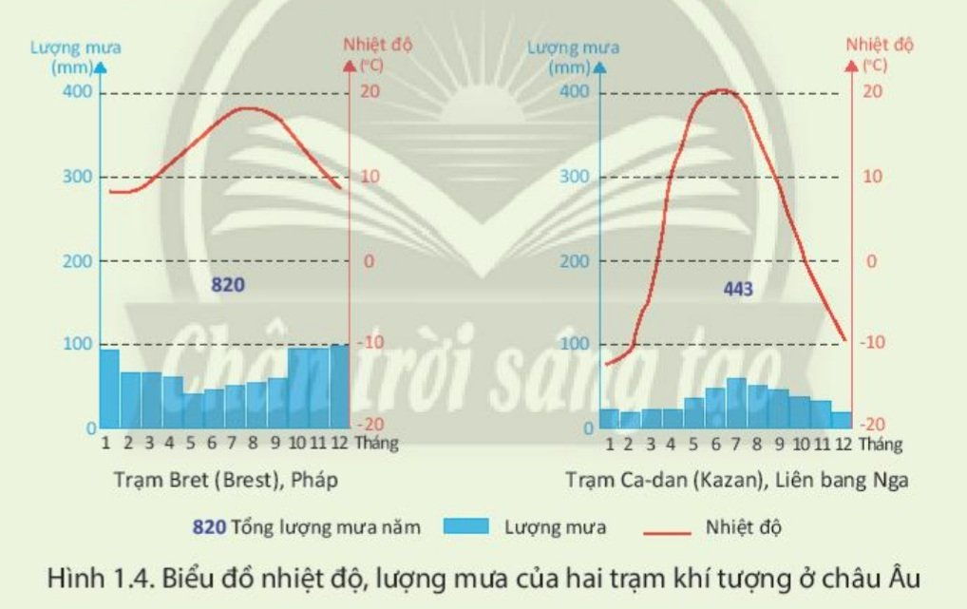
CHUYÊN GIA KHÍ HẬU
a. Dựa vào hình 1.2, em hãy cho biết hai trạm khí tượng trên đây thuộc kiểu khí hậu nào?
b. Nhận xét đặc điểm nhiệt độ và lượng mưa tại hai trạm khí tượng trên.

Slide 37
CHUYÊN GIA KHÍ HẬU
Biểu đồ
Nhiệt độ
Lượng mưa
Kiểu khí hậu
Trạm Bret (Pháp)
Trạm Cadan
(Liên bang Nga)

Slide 38
Nhận xét đặc điểm nhiệt độ, lượng mưa:
- Trạm khí tượng Bret (Pháp):
Về nhiệt độ:
+ Không có tháng nào trong năm nhiệt độ dưới 0oC.
+ Nhiệt độ tháng cao nhất khoảng 18oC (tháng 8), nhiệt độ tháng thấp nhất khoảng 8oC (tháng 1), biên độ nhiệt năm không quá lớn (10oC).
=> Mùa hè mát, mùa đông không lạnh lắm =>Kiểu KH Ôn đới hải dương
Về lượng mưa:
+ Tổng lượng mưa năm tương đối lớn (820 mm).
+ Mưa quanh năm.
- Trạm khí tượng Ca-dan (Liên bang Nga):
Về nhiệt độ: Nhiệt độ tháng cao nhất khoảng 20oC (tháng 6, 7), nhiệt độ thấp nhất khoảng – 8oC (tháng 1), biên độ nhiệt năm lớn (28oC).
Về lượng mưa: Lượng mưa ít (tổng lượng mưa năm chỉ đạt 443 mm).
=> Kiểu khí hậu ôn đới lục địa.

Slide 39
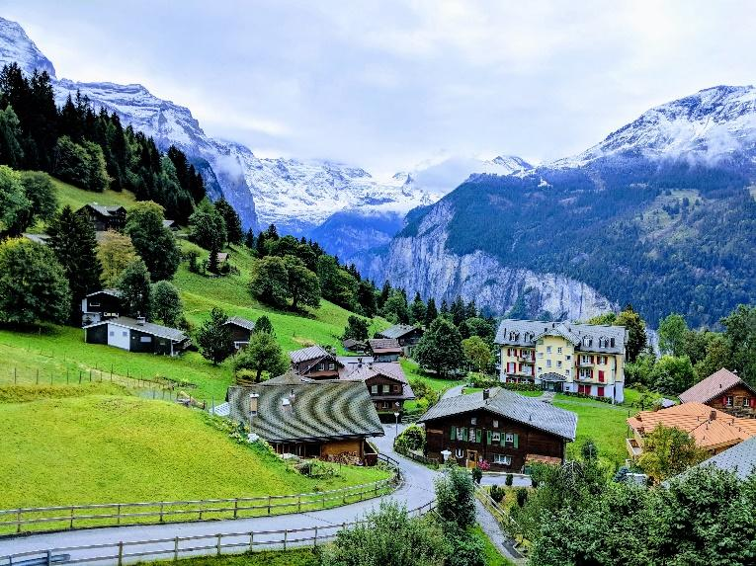
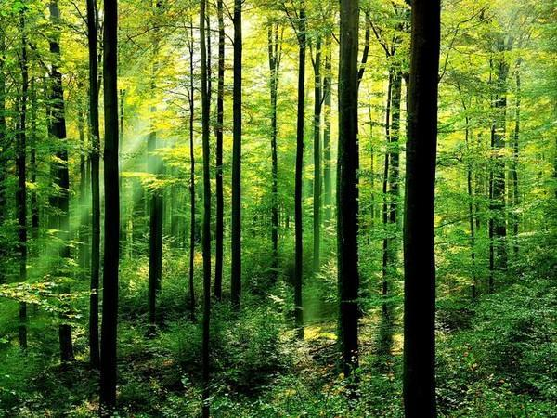
NHIỆM VỤ CỦA EM
Nhiệm vụ 1: Hãy sưu tầm những thông tin về khí hậu ở châu Âu hiện nay và viết một đoạn văn ngắn thể hiện tóm tắt những thông tin em sưu tầm được.
Nhiệm vụ 2: Hãy sưu tầm những hình ảnh về sông ngòi hoặc đới thiên của châu Âu. Chia sẻ với các bạn.

Slide 40
1
Xem lại bài đã học
Dặn dò
2
Về nhà hoàn thành BT vận dụng, SBT
3
Chuẩn bị bài 2. Đặc điểm dân cư
xã hội Châu Âu
Notes:
Hoàn thành bài nào GV linh động viết vào nhé

Slide 42
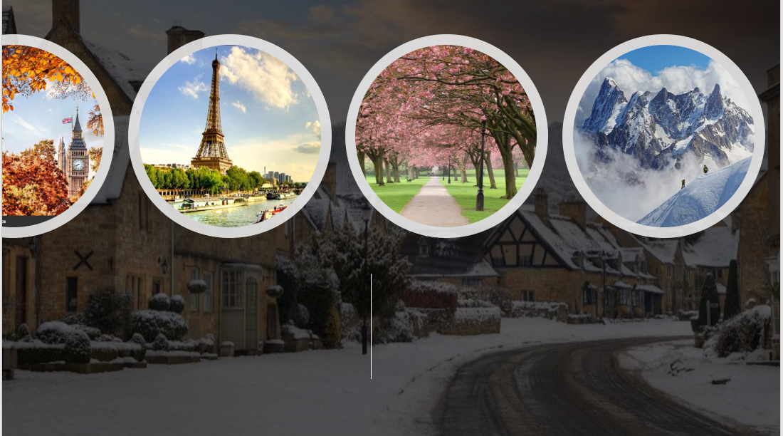
BÀI 1. VỊ TRÍ ĐỊA LÍ.
ĐẶC ĐIỂM TỰ NHIÊN CHÂU ÂU(tt)

